Slide 1

NGS bāzētā monogēno slimību diagnostika
Prenatālā gēnu testēšana slimību diagnostikai
Biomarķieri un farmakoģenētika.

Slide 2
Eksoma sekvenēšana monogēno slimību diagnostikai

Slide 3
Kāpēc eksoma sekvenēšana?
Eksoms kā ar retajām slimībām saistīto variantu avots
  Lielākā daļa zināmo monogēno slimību alēļu ir lokalizētas eksonos
  Lietderība pierādīta ar pozicionālās klonēšanas palīdzību
  Liela nesinonīmo un indelu variāciju frakcija ir saistīta ar funkcionālu ietekmi uz proteīnu

Slide 4
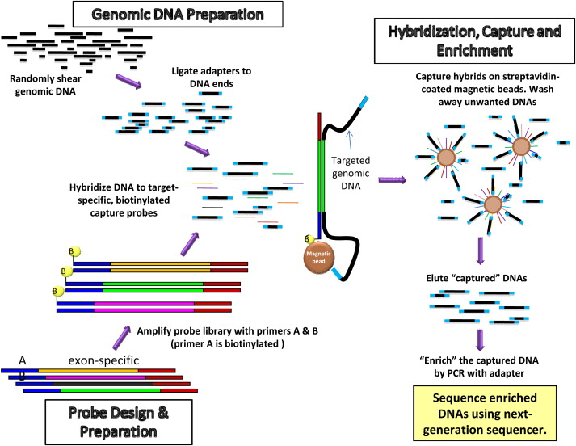
Proteīnus kodējošās genoma frakcijas (Eksoma) sekvenēšana

Slide 5
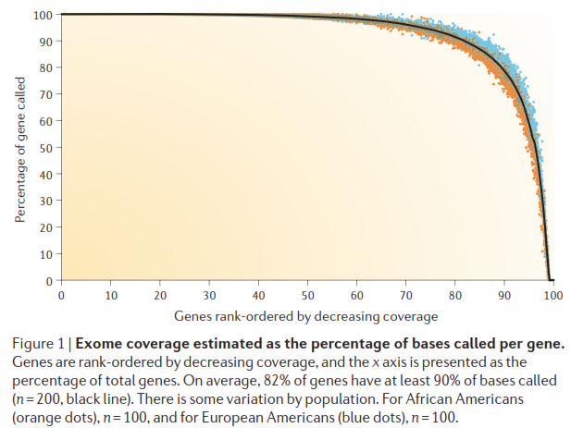
Eksoma sekvenēšana

Slide 6
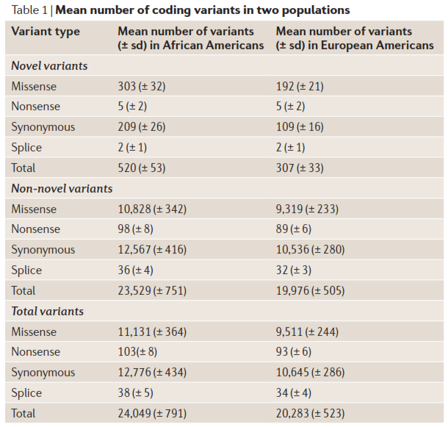
Kodējošo variāciju skaits

Slide 7
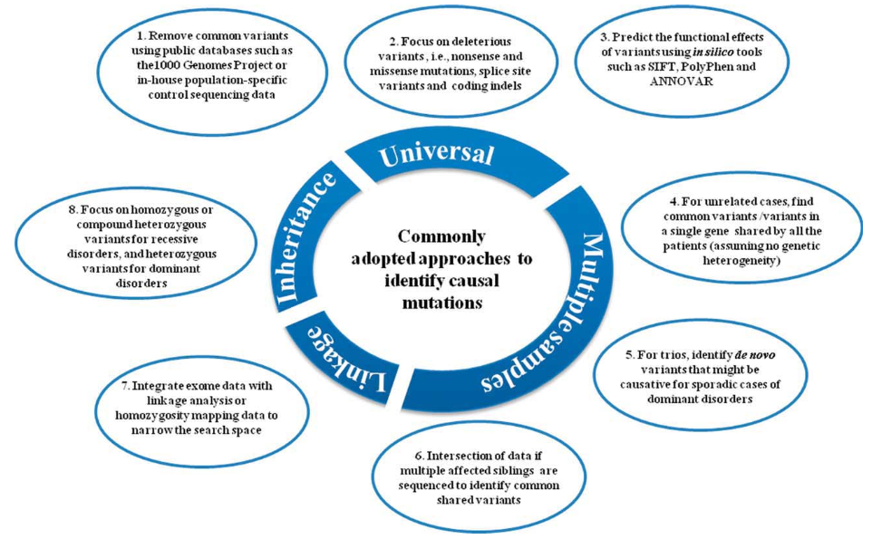
Filtrēšanas stratrēģijas

Slide 8
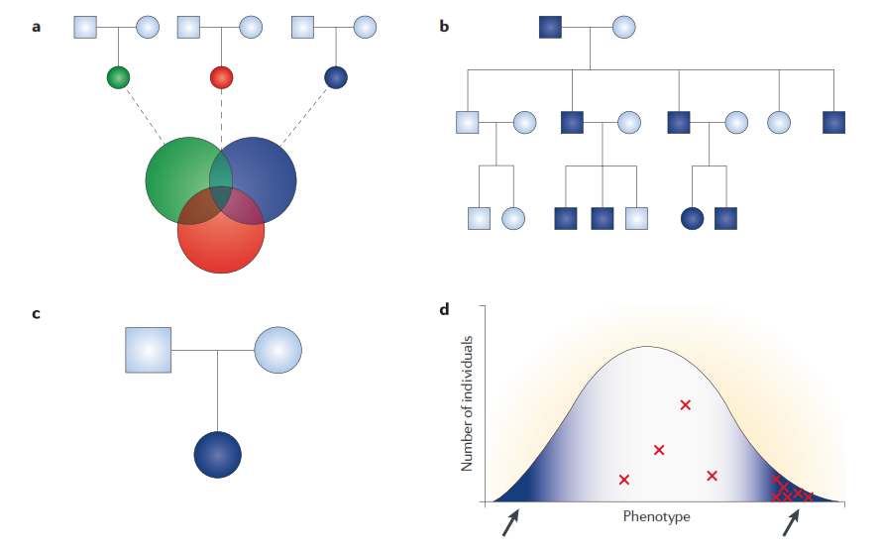
Filtrēšanas stratēģijas
Notes:
Figure 2 | Strategies for finding disease-causing rare variants using exome sequencing. Four main strategies are
illustrated. a | Sequencing and filtering across multiple unrelated, affected individuals (indicated by the three coloured
circles). This approach is used to identify novel variants in the same gene (or genes), as indicated by the shaded region
that is shared by the three individuals in this example. b | Sequencing and filtering among multiple affected individuals
from within a pedigree (shaded circles and squares) to identify a gene (or genes) with a novel variant in a shared region
of the genome. c | Sequencing parent–child trios for identifying de novo mutations. d | Sampling and comparing the
extremes of the distribution (arrows) for a quantitative phenotype. As shown in panel d, individuals with rare variants in
the same gene (red crosses) are concentrated in one extreme of the distribution.

Slide 9
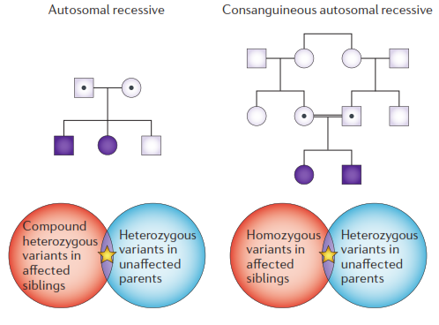
Mutāciju identifikācija – autosomāli recesīvām slimībām

Slide 10
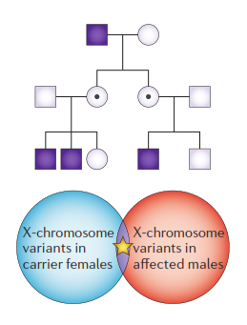
Mutāciju identificācija – x-saistītām recesīvām slimībām

Slide 11
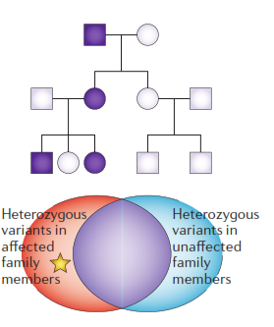
Mutāciju identifikācija – autosomāli dominantām slimībām

Slide 12
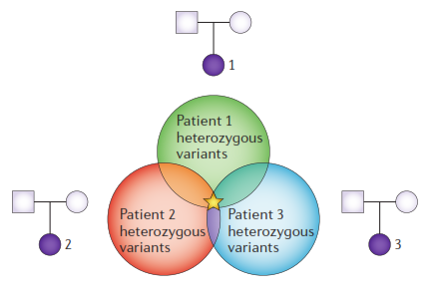
De novo mutāciju identifikācija

Slide 13
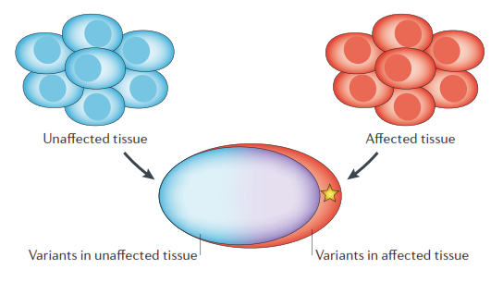
Mozaīku mutāciju identifikācija

Slide 14
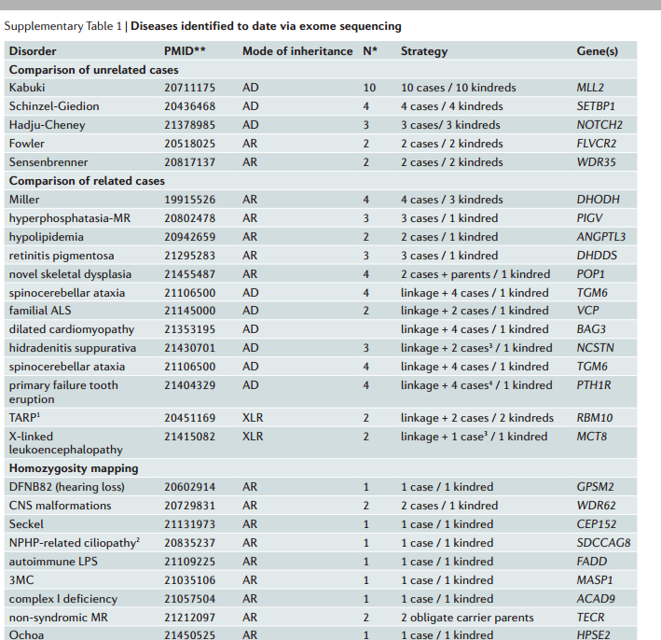

Slide 15
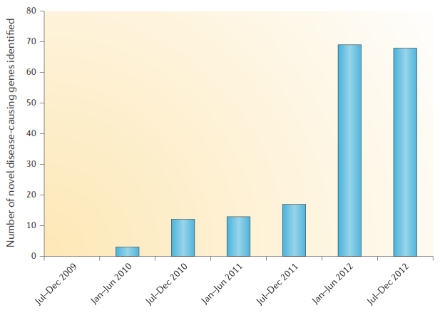
NGS bāzēta jaunu monogēno slimību gēnu atklāšana

Slide 16
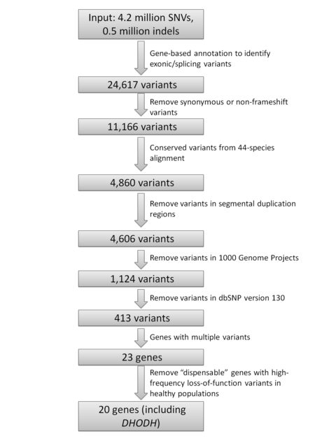
Variāciju filtrēšana

Slide 17
Prenatālā diagnostika
Dzimuma un asins grupas noteikšana (RhD)
Zināmu mutāciju noteikšana
Noteiktu trisomiju detektēšana
Aneuploīdiju noteikšana

Slide 18
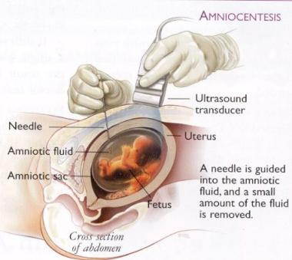
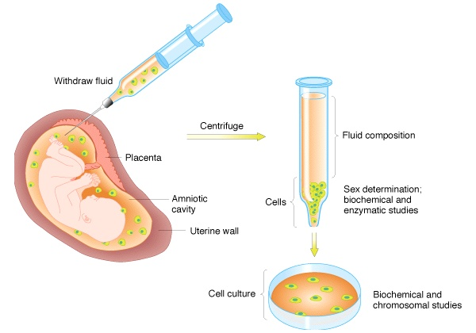
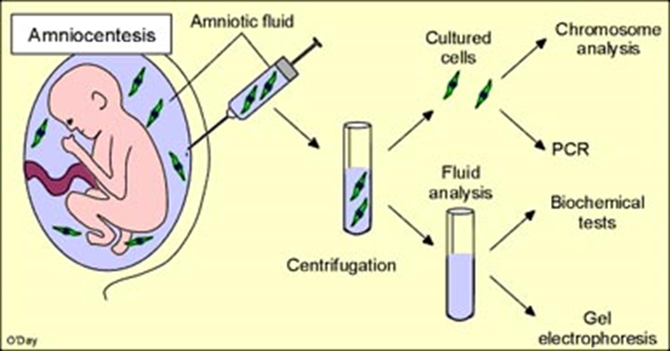
Prenatal diagnosis: amniocentesis
``Sūnu ievākšana no amniotiskā
šķidruma
Parasti ~ 15–18 nedēļā

Slide 19
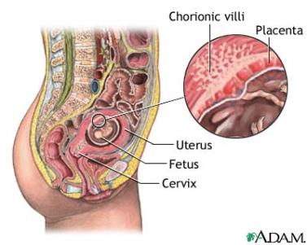
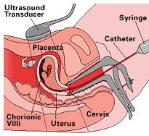
Prenatal diagnosis: chorionic villi sampling (CVS)
Šūnu iegūšana no placentas
Parasti 10–12 nedēļā

Slide 20
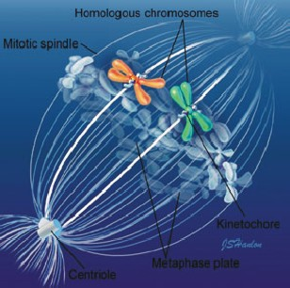
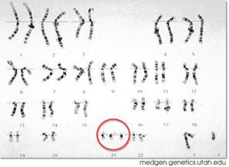
Kariotipa noteikšana
Savāc šūnas
Šūnas audzē 1-2 dienas
Veic šūnas cikla arestu metafāzē ar kolhicīnu
metafāze

Slide 21
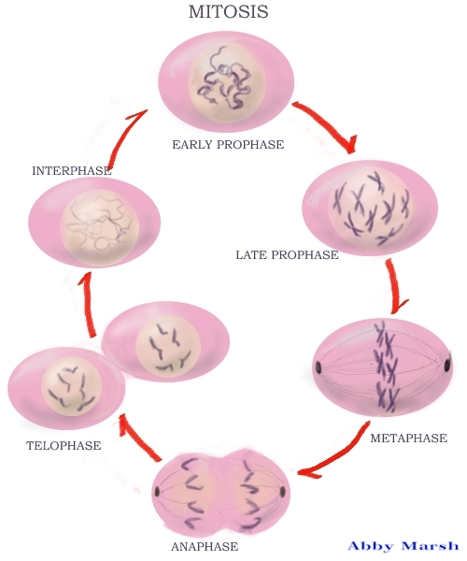
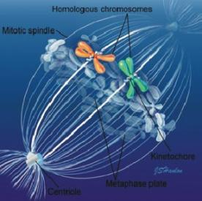
Mitosis
Hromosomu kondensēšanās
DNS replikācija
Kodola apvalks izšķīst
metafāze
Hromosomu izkārtošanās uz dalīšanās vārpstām

Slide 22
Kariotipa sagatavošana
Šūnas izkārto uz priekšmetstikla
Saskaita hromosomas 20 šūnās
Iegūst 5 labāko šūnu attēlus un konstruē kariotipus
metaphase

Slide 23
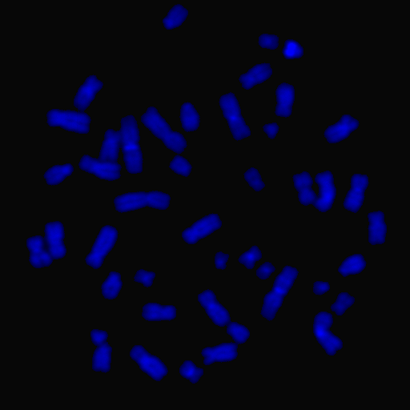
FISH analīze: Fluorescentā In Situ hibridizācija
Metaphase spread chromosomes stained with DAPI, a fluorescing stain that specifically binds double-stranded DNA

Slide 24
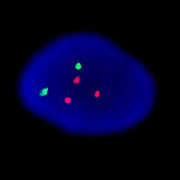
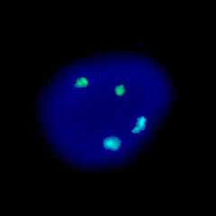
FISH tests: Painting chromosomes
Expose chromosomes to fluorescent probes that highlight chromosomes 13, 18, 21, X and Y.
nuclei from the same foetus
green = chromosome 13
red = chromosome 21
aqua = chromosome 18
green = X chromosome
red = Y chromosome

Slide 25
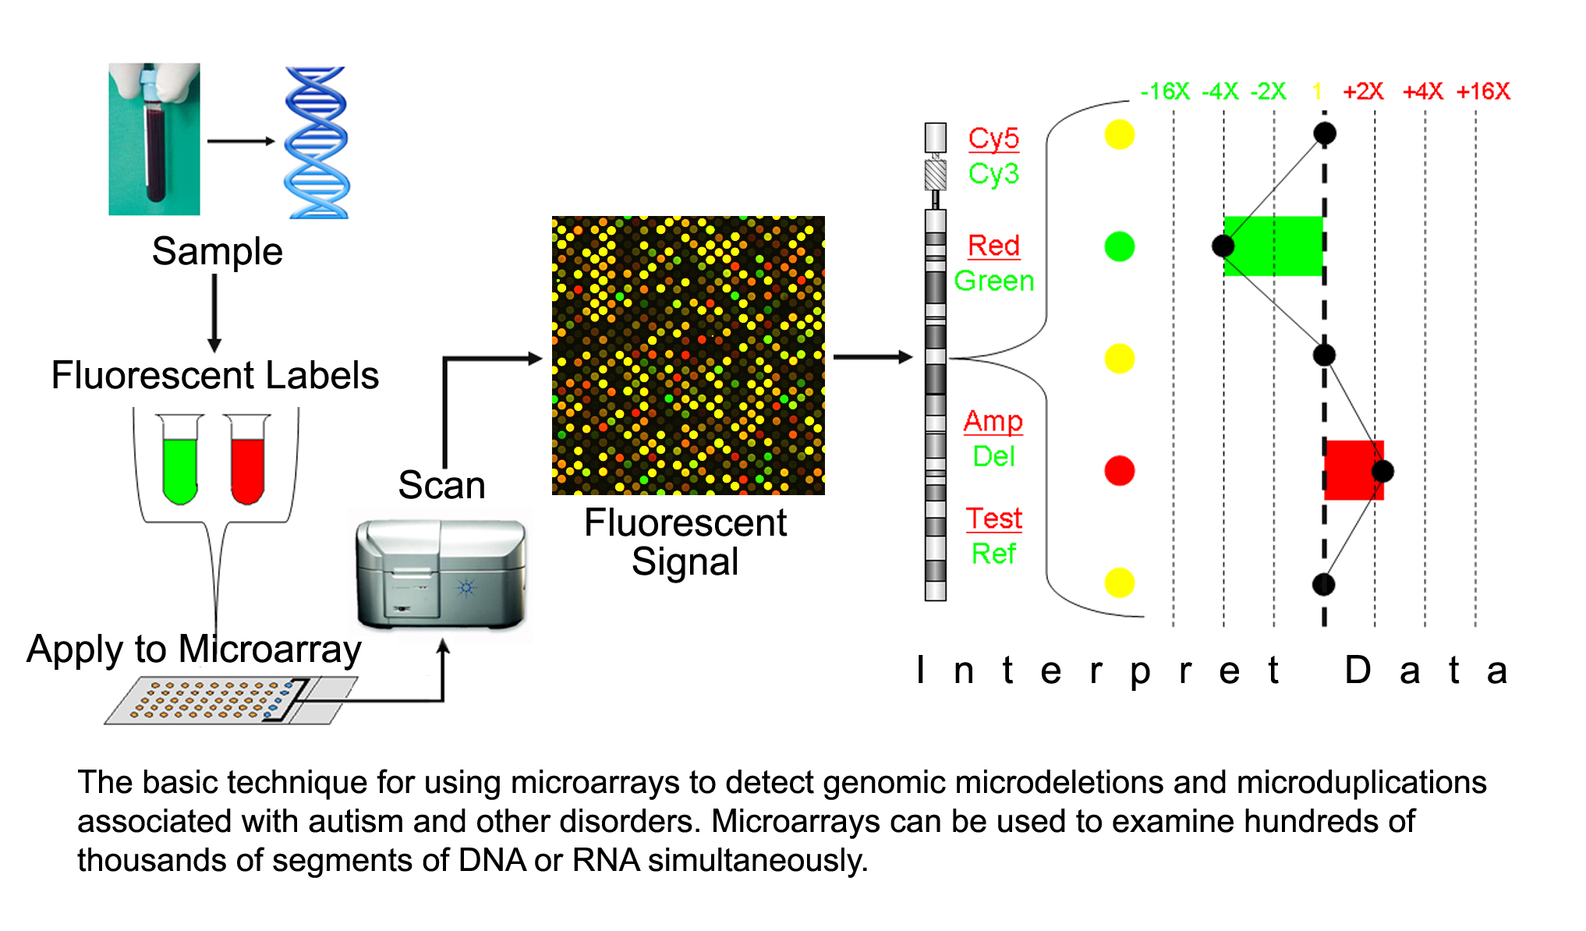
Salīdzinošā genomiskā hibridizācija (CGH)

Slide 26
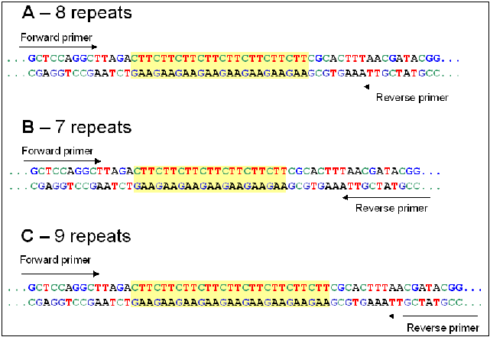
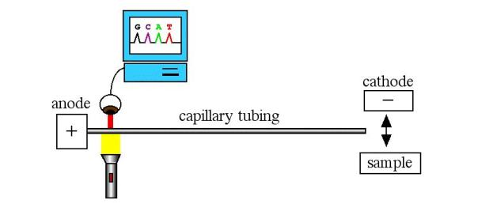
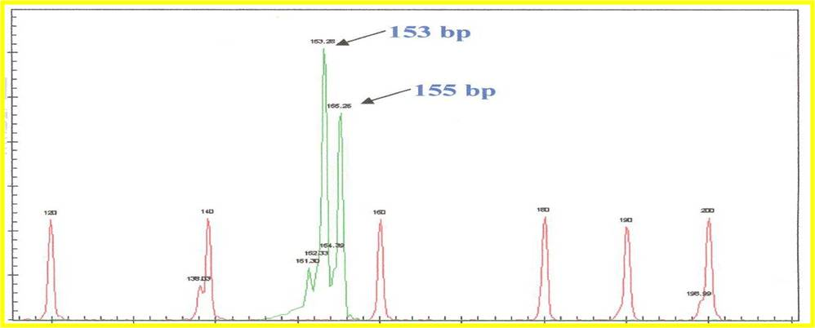
Īsu tandēmisku atkārtojumu genotipēšana
PCR ar fluorescenti iezīmētiem praimeriem
PCR fragmentu garuma noteikšana ar kapilāro elektroforēzi

Slide 27
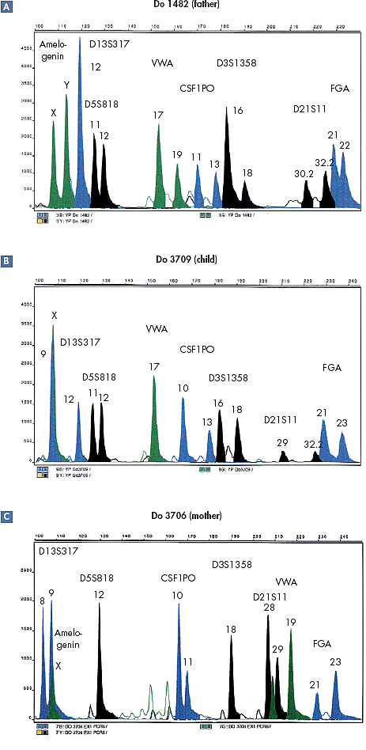
STR genotipēšana paternitātes testēšanai

Slide 28
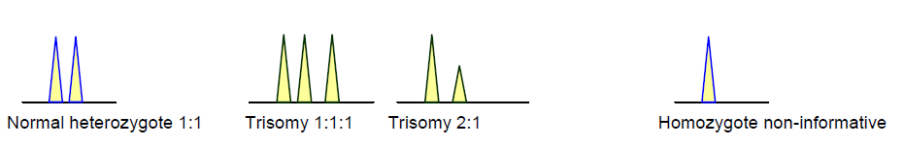
STR genotipēšana trisomiju testēšanai
Tests biežāk sastopamo trisomiju (21, 13, 18, XY hromosomas) testēšanai
Katrā no hromosomām izvēlēti vairāki (4-6) augsti variabli (ar dažādu atkārtojumu skaitu) STR marķieri
Veic PCR ar fluorescenti iezīmētiem praimeriem katram no marķieriem
PCR fragmentu garuma noteikšana ar kapilāro elektroforēzi

Slide 29
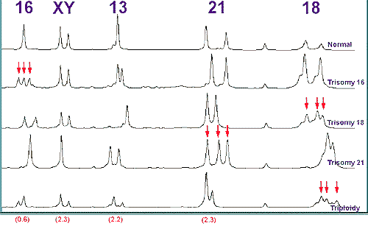
STR genotipēšana trisomiju testēšanai

Slide 30
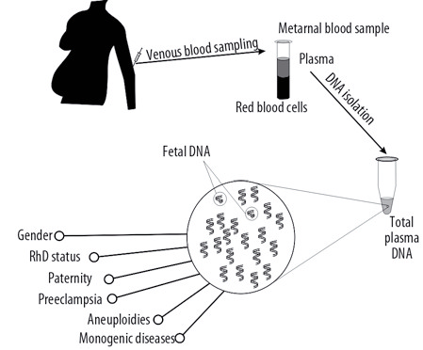
Neinvazīvā prenatālā diagnostika

Slide 31
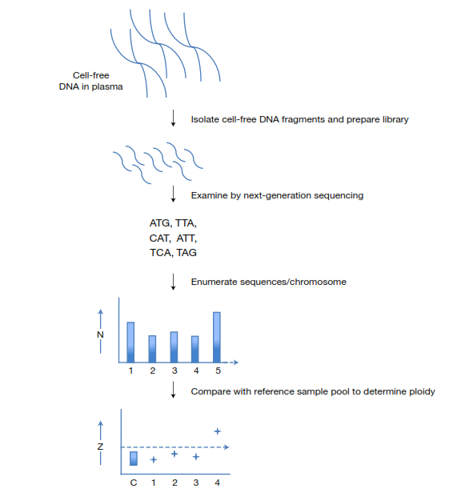
NGS sekvenēšanas izmanošana

Slide 32
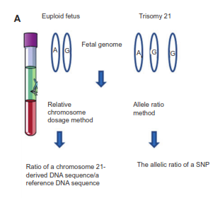
Relatīvā hromosomu doza

Slide 33
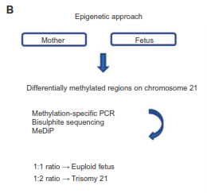
Epiģenētiskās atšķirības

Slide 34
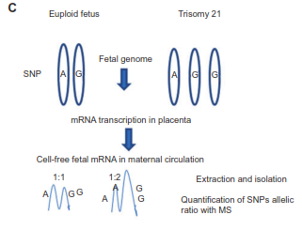
mRNA

Slide 35
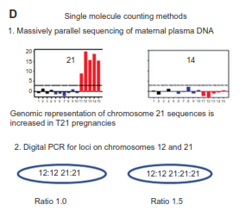

Slide 36
Ģenētisko testu diagnostiskie rādītāji

Slide 37
Iedzimtā hiperholesterēmija
Iedzimtā hiperholesterēmija (FH)
  Monogēna slimība (autosomāli dominanta)
  (prevalence: 1 no 500)
  koronāro slimību risks (50% kumulatīvais risks 50 gadu vecumā)
  Izraisa mutācijas LDLR, ApoB, PCSK9, LDLRAP1 gēnos

Slide 38
Simon Broome kritēriji
Definite familial hypercholesterolaemia:
  a) Total cholesterol > 6.7 mmol/l or LDL cholesterol above 4.0 mmol/l in a child < 16 years or Total cholesterol >7.5 mmol/l or LDL cholesterol above 4.9 mmol/l in an adult.
  + b) Tendon xanthomas in patient, or in 1st degree relative (parent, sibling, child), or in 2nd degree relative (grandparent, uncle, aunt)
Possible familial hypercholesterolaemia:
  a) + d) or e)
  d) Family history of myocardial infarction: below age of 50 in 2nd degree relative or below age 60 in 1st degree relative
  e) Family history of raised cholesterols: >7.5 mmol/l in adult 1st or 2nd degree relative or > 6.7 mmol/l in child or sibling under 16

Slide 39
Iedzimtā hiperholesterēmija – testētā paraugkopa
96 cilvēki ar paaugstinātu ZBL holesterīnu
No 96 pacientiem 12 ir ar slimi ar pārmantoto hiperholesterēmiju
Tātad 12 slimi un 84 veseli cilvēki

Slide 40
Ģenētiskā testēšana I
Reālā laika TaqMan PCR - izvēloties 8 visbiežāk sastopamās mutācijas LDLR un ApoB gēnos (rs5742904, rs139624145, rs28942078, rs121908024, rs121908039, rs28942084, rs121908027 and rs121908028)
Visā paraugkopā atrasta 1 mutācija ApoB gēnā:
  Īsti pozitīvie -1
  Falši pozitīvie- 0
  Īsti negatīvie – 84
  Falši negatīvie- 11

Slide 41


Testa jūtīgums
$$jūtīgums=\frac{īsti pozitīvie}{īsti pozitīvie+falši negatīvie}$$
$$jūtīgums=\frac{1}{1+11}=8.3 \%$$

Slide 42


Testa specifiskums
$$specifiskums=\frac{īsti negatīvie}{īsti negatīvie+falši pozitīvie}$$
$specifiskums=\frac{84}{84+0}$ =100%

Slide 43
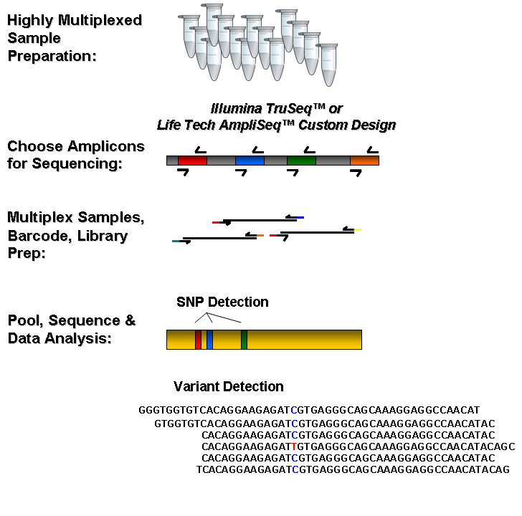
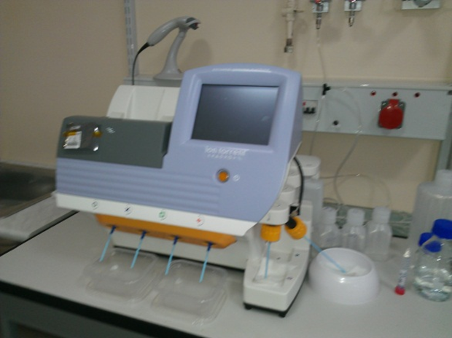
Ģenētiskā testēšana II – NextGen sekvenēšana
Dislipidēmiju izraisošo
gēnu panelis LDLR, ApoB,
PCSK9, LDLRAP1, ApoE
AmpliSeq
ION Torrent

Slide 45
Visā paraugkopā atrasta 6 mutācija ApoB gēnā:
  Īsti pozitīvie -6
  Falši pozitīvie- 0
  Īsti negatīvie – 84
  Falši negatīvie- 6

Slide 46

Testa jūtīgums
$$jūtīgums=\frac{īsti pozitīvie}{īsti pozitīvie+falši negatīvie}$$
$$jūtīgums=\frac{6}{6+6}=50\%$$

Slide 47
Testa specifiskums
$$specifiskums=\frac{īsti negatīvie}{īsti negatīvie+falši pozitīvie}$$
$specifiskums=\frac{84}{84+0}$ =100%

Slide 49
Visā paraugkopā atrastas 24 mutācijas ApoB gēnā:
  Īsti pozitīvie -12
  Falši pozitīvie- 12
  Īsti negatīvie – 72
  Falši negatīvie- 0

Slide 50

Testa jūtīgums
$$jūtīgums=\frac{īsti pozitīvie}{īsti pozitīvie+falši negatīvie}$$
$$jūtīgums=\frac{12}{12+0}=100\%$$

Slide 51
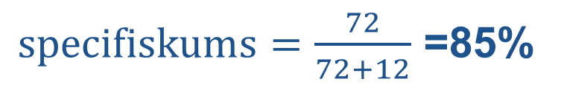
Testa specifiskums
$$specifiskums=\frac{īsti negatīvie}{īsti negatīvie+falši pozitīvie}$$
$specifiskums=\frac{72}{72+12}$ =85%

Slide 52

Celiakija
Simptomātiska celiakija (12.5%)
Manifests
gļotādas
bojājums
Klusējoša “silent” celiakija (87.5%)
Latenta celiakija
Ģenētiska predispozīcja – DQ2/DQ8
Notes:
Tievo zarnu autoimūna slimība, kas var attīstīties ģenētiski predisponētiem indivīdiem jebkurā vecumā.
Autoantigēns ir zināms – GLUTĒNA PROTEĪNI
Vienīgais ārstēšanas veids ir bezglutēna diēta
Ir arī glutēna alerģija un glutēna nepanesamība bez ģenētiskas predispozīcijas.

Slide 53
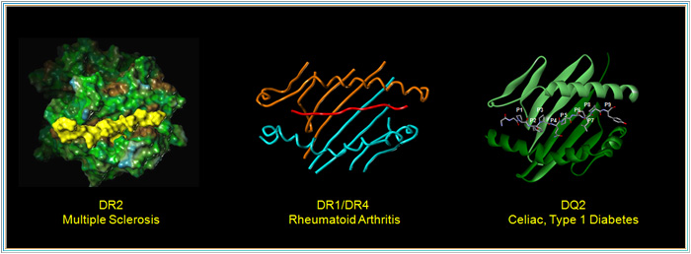
Ģenētiskā predispozīcija
HLA = daļa no cilvēka audu saderības kompleksa, 6. hromosomas īsajā plecā
Bez tiem nav iespējama normāla imūnās sistēmas darbība
Galvenā HLA loma ir organisma paša audu atpazīšana un, tādejādi, imūnās atbildes iniciēšana pret visu svešo.
Ir 2 HLA klases, Celiakijas gadījumā runājam par HLA II klases molekulām.

Slide 54
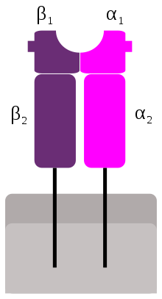
HLA molekula
HLA-DQB1 gēns
HLA-DQA1 gēns
Alēļu grupas:
DQA1*01 (0101, 0102, utt)
DQA1*02 (0201, 0202, utt)
DQA1*03 (0301, 0302, utt)
DQA1*04 (0401, 0402)
DQA1*05 (0501, 0502, utt)
DQA1*06 (0601, 0602, utt)
Kopumā šajā lokusā aprakstītas
47 alēles, kas rada 29 proteīnu variantus
Alēļu grupas:
DQB1*02 (0201,0202, utt)
DQB1*03 (0301, 0302, utt)
DQB1*04 (0401, 0402)
DQB1*05 (0501, 0502, utt)
DQB1*06 (0601, 0602, utt)
Kopumā šajā lokusā
aprakstītas
165 alēles, kas rada 116 proteīnu variantus

Slide 55
Celiakijas gēni...?
Celiakijas attīstībā iesaistīti daudz gēnu, bet visprominentākā asociācija ir ar HLA gēniem
HLA-DQ2.5 (DQA1*0501-DQB1*02)
HLA-DQ8 (DQA1*0301-DQB1*0302)
90% celiakijas pacientu ekspresē DQ2 heterodimēru, gandrīz visi pārējie ekspresē DQ8.
Tieši šīs HLA-DQ molekulas spēj prezentēt imūnajai sistēmai lielu skaitu deaminēto gliadīna peptīdu, tādejādi iesākt un turpināt imūnās sistēmas reakciju.
Populācija
DQ2.5 homozigoticitāte ir saistīta ar lielāku komplikāciju risku
Celiakija
Ģenētiskā predispozīcija izskaidro, kāpēc daudz celiakiešu ir T1DM pacienti
DQ2 un/vai
DQ8 pozitīvie
He-HLA gēni

Slide 56
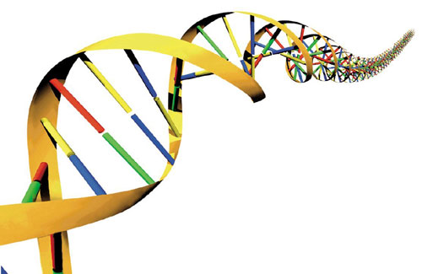
DQ2 un DQ8 noteikšana
Genomiskās DNS izdalīšana no pieejamā materiāla (siekalas, vaiga gļotādas uztriepe, asinis)
DQA1 un DQB1 gēnu 2 eksonu PCR amplifikācija
Amplifikācijas produktu attīrīšana
DQA1 un DQB1 gēnu 2 eksonu tiešā sekvenēšana
Sekvences nolasīšana
Haplotipa noteikšana

Slide 57
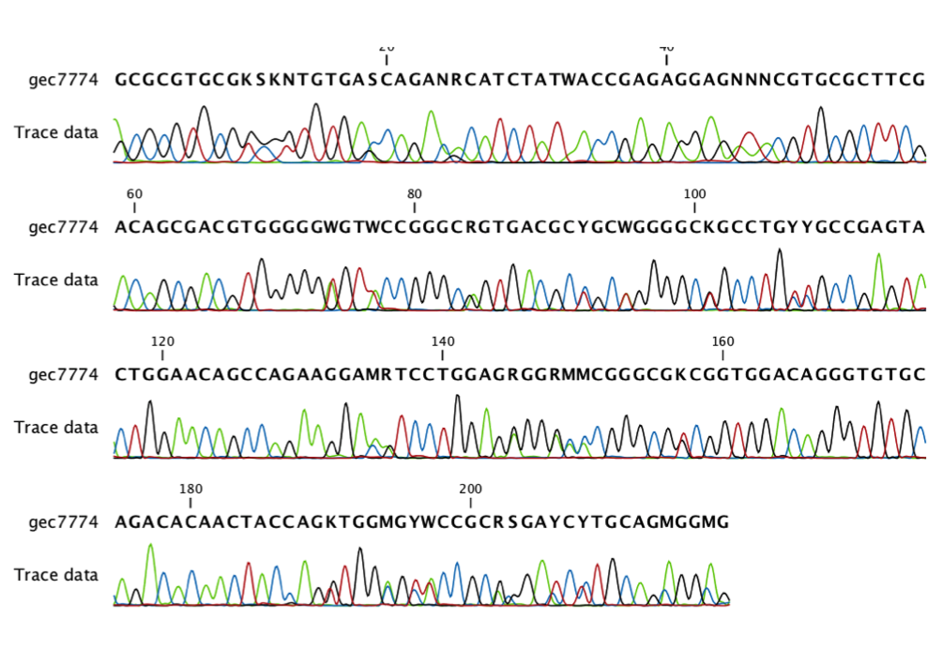
Sekvenēšana un alēļu nosaukšana

Slide 58
Interpretācija
DQ2 molekula
DQ2.5 = DQA1*0501-DQB1*0201 (celiakijas riska faktors)
DQ2.3 = DQA1*0303-DQB1*0202 (neliels % saistīts ar celiakiju)
DQ2.2 = DQA1*0201-DQB1*0202 (saistība ar celiakiju nav aprakstīta, bet var palielināt risku, ja otra DQ molekula ir DQ7 (DQA1*0505^DQB1^03) -tad veidojas DQ2.5 molekula “trans” formā)
DQ8 molekula
DQ8.1 = DQA1*0301-DQB1*0302 (saistīts ar celiakiju)
DQ8.1v = DQA1*0302-DQB1*0302 (saistīts ar celiakiju)
DQ8.5 = DQA1*0503 + DQB1*0302 (saistība ar celiakiju nav aprakstīta)

Slide 59
Celiakija– testēšana populācijā
3300 cilvēki no vispārējās populācijas
30 ir ar slimi ar celiakiju ~ 1%
Tātad 30 slimi un 3270 veseli cilvēki
DQ2 un DQ8 atrasts 29 pacientiem un 820 veselajiem:
  Īsti pozitīvie -29
  Falši pozitīvie- 820
  Īsti negatīvie – 2450
  Falši negatīvie- 1

Slide 60

Testa jūtīgums
$$jūtīgums=\frac{īsti pozitīvie}{īsti pozitīvie+falši negatīvie}$$
$$jūtīgums=\frac{29}{29+1}=97\%$$

Slide 61
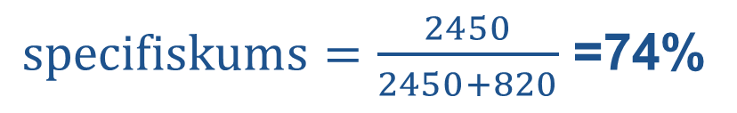
Testa specifiskums
$$specifiskums=\frac{īsti negatīvie}{īsti negatīvie+falši pozitīvie}$$
$specifiskums=\frac{2450}{2450+820}$ =74%

Slide 62
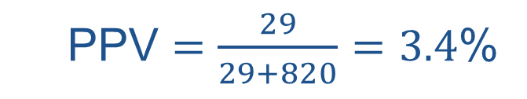

Pozitīvā prediktīvā vērtība PPV
$$\text{P}\text{PV}=\frac{īsti pozitīvie}{īsti pozitīvie+falši pozitīvie}$$
$\text{P}\text{PV}=\frac{29}{29+820}=3.4$%

Slide 63


Negatīvā prediktīvā vērtība NPV
$$NPV=\frac{īsti negatīvie}{īsti negatīvie+falši negatīvie}$$
$NPV=\frac{2450}{2450+1}$=99.9%

Slide 64
Celiakija– riska grupa
60 cilvēki ar iespējamu celiakiju
No 60 pacientiem 30 ir ar slimi ar celiakiju
Tātad 30 slimi un 30 veseli cilvēki
DQ2 un DQ8 atrasts 29 pacientiem un 7 veselajiem:
  Īsti pozitīvie -29
  Falši pozitīvie- 7
  Īsti negatīvie – 23
  Falši negatīvie- 1

Slide 65
Testa jūtīgums
$$jūtīgums=\frac{īsti pozitīvie}{īsti pozitīvie+falši negatīvie}$$
$$jūtīgums=\frac{29}{29+1}=97\%$$

Slide 66
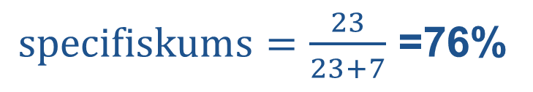
Testa specifiskums
$$specifiskums=\frac{īsti negatīvie}{īsti negatīvie+falši pozitīvie}$$
$specifiskums=\frac{23}{23+7}$ =76%

Slide 67
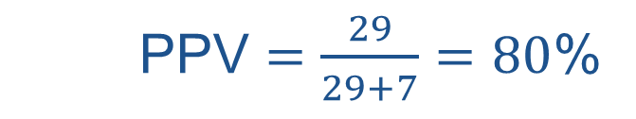
Pozitīvā prediktīvā vērtība PPV
$$\text{P}\text{PV}=\frac{īsti pozitīvie}{īsti pozitīvie+falši pozitīvie}$$
$\text{P}\text{PV}=\frac{29}{29+7}=80$%

Slide 68

Negatīvā prediktīvā vērtība NPV
$$NPV=\frac{īsti negatīvie}{īsti negatīvie+falši negatīvie}$$
$NPV=\frac{23}{23+1}$=95.8%

Slide 69
Kuri indivīdi būtu jātestē?
Pacienti ar celiakijas simptomiem anamnēzē, kuri sākuši ievērot bezglutēna diētu pirms diagnozes uzstādīšanas (!!!)
Neskaidri ar celiakiju saistīto antivielu vai tievo zarnu biopsiju rezultāti (piemēram - paaugstināti anti-gliadīna antivielu rādītāji, bet normāli tTG IgA un EMA līmeņi)
Indivīdi, kuriem ir 1 pakāpes radinieki ar diagnosticētu celiakiju (lai noteiktu iespējamo risku saslimt ar celiakiju)
Indivīdi, kuru stāvoklis ir jāizvērtē, jo ir paaugstināts risks saslimt ar celiakiju (citas autoimūnas slimības anamnēzē, Dauna sindroms, Tērnera sindroms, selektīvs IgA deficīts)

Slide 70
Ne DQ2, ne DQ8 nevar izmantot kā pozitīvu slimības rādītāju, jo tikai apmēram 1:30 ar pozitīviem gēniem reāli slimo ar celiakiju
Ja indivīds ir DQ2 un/vai DQ8 negatīvs, tas izslēdz celiakiju visos izņemot 0.5% gadījumos.
Pacientiem ar neskaidru histoloģiju un seroloģijas rezultātiem DQ2 un/vai DQ8 pozitivitāte var norādīt uz celiakiju, bet tas neapstiprina diagnozi
Retos gadījumos, ja DQ2 un DQ8 ir negatīvi, pozitīvo alēļu – šo molekulu daļu esamība var norādīt uz slimību (t.i. DQB1*02 vai DQA1*05)
DQB*0201, iespējams, nosaka slimības smagumu – homozigoticitāte ir saistīta ar nopietnāku bārkstiņu atrofiju, kā arī lēnāku gļotādas sadzīšanu pēc bezglutēna diētas ieviešanas, kā arī slimības sākšanos agrākā vecumā.

Slide 71
Biomarķieru definīcija (slimību diagnostikas kontekstā) :
No organisma iegūtas substances raksturojums, kas tiek izmantots slimības stāvokļa noteikšanai.

Slide 72
Biomarķieru dalījums pēc molekulu veida:
Proteīni
Nukleīnskābes
  gDNS
  Somatiskais DNS
  mRNA expresija
  miRNS
Metabolīti:
  Ogļhidrāti
  Lipīdi
  Mazās molekulas

Slide 73
Biomarķieru dalījums pēc audu veida:
Neinvazīvi
  Asins
  Urīns
  Siekalas
  izelpa
Invazīvi
  Biopsijas
  Operācijas audu materiāls

Slide 74
Biomarķieru dalījums pēc rezultāta veida:
Kvantitatīvs: saistība starp marķiera daudzumu un slimību vai ārstēšanas iznākumu
Kvalitatīvs: saistība starp marķiera klātbūtni un slimību vai ārstēšanas iznākumu

Slide 75
Biomarķieru dalījums pēc ietekmes uz iznākumu:
Prognostisks biomarķieris: Tests, kura mērķis ir noteikt slimības iznākumu bez terapijas vai arī pielietojot standarta terapiju, kuru saņem visi pacienti.
Paredzošs (Predictive) biomarķieris: Mērījums, kas ir saistīts ar konkrētas terapijas iznākumu.

Slide 76
Ideāls biomarķieris
Jābūt augstam jūtīgumam un specifiskumam. Audzēju marķieriem jābūt prognostiskiem (piem. agresivitāte) un prediktīviem (piem. atbilde uz konkrētu terapiju)
Prasības skrīningā izmantojamiem biomarķieriem:
  Augsts specifiskums
  Marķierim jādetektē agrīnas slimības stadijas
  Priekšroka neinvazīviem marķieriem
  Lēta detektēšanas metode

Slide 77
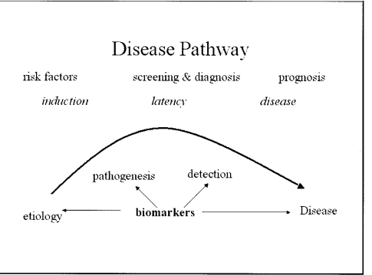
Biomarķieru nozīmīgums

Slide 78
Ievads
Farmakoģenētika= farmakoloģija+ģenētika
Farmakoģenētika ir tādu ģenētisku faktoru noskaidrošana un izpēte, kas ietekmē medikamentu darbību organismā
Mērķis- attīstīt veidus kā palielināt medikamentu efektivitāti un samazināt zāļu blaknes.

Slide 79
Farmakoģenētika vai farmakogenomika?
Farmakoģenētika: pamatā ir nevēlama vai neefektīva zāļu darbība, kurai tiek meklēts ģenētiskais cēlonis.
Farmakogenomika: noskaidro ģenētiskas izmaiņas populācijā, kas ir atbildīgas par zāļu izraisītiem efektiem.
                Cita definīcija – izmaiņas vienā gēnā pret. izmaiņām vairākos gēnos vai visa genoma līmenī.
Abi termini bieži tiek lietoti viens otru aizstājot.

Slide 80
Reakcija uz medikamentiem – multifaktoriāla pazīme
Vecums
Rase/tautība
Svars
Dzimums
Citas slimības
Citi medikamenti
Sociālie faktori
Smēķēšana
Diēta
ĢENĒTIKA
Personalizētā medicīna

Slide 81
Farmakoģenētikas uzdevumi:
Atklāt un kategorizēt ģenētiskos faktorus, kas atbild par zāļu efektiem.
Validēt iegūtās zināšanas klīniskajā praksē
Racionāla un individuāla terapija
Potenciālo zāļu lietotāju ģenētisks skrīnings, lai laicīgi identificētu riska grupu.
Noskaidrot visas zāļu grupas, kas ir potenciāli bīstamas konkrēta genotipa nēsātājam.
Noskaidrot farmakoģenētisko fenotipu biežumu.

Slide 82
Farmakoģenētikas ideāls:
Noskaidroti visi ģenētiskie faktori, kas ir saistīti ar medikamenta efektivitāti un blaknēm
Farmakoloģisko testu nozīme un spēja paredzēt zāļu efektivitāti un blaknes ir izvērtēta prospektīvos klīniskos pētījumos vairākās populācijās.

Slide 83


Slide 84

Vai ir nepieciešmi biomarķieri zāļu efektivitātes noteikšanai?

Slide 85
Variabilitāte individuālā atbildē uz medikamentiem
Slimība Zāļu klase Rate of Poor Response
Astma Beta-agonisti 40-75%
Hipertensija Dažādas 30%
Ļaundabīgi audzēji Dažādas 70%
Depresija SSRIs, tricikl.ad. 20-40%
Diabēts Dažādas 50%
Artrīts NSAIDs, COX-2 inhibitori 30-60%
Šizofrēnija Dažādas 25-75%

Slide 86


Slide 87
Farmakoģenētikas realitāte:
Pārsvarā pētījumi fokusēti uz vienu gēnu, testēts ierobežots skaits mutāciju
Testu prognostiskā vērtība balstīta uz atsevišķu gadījumu izvērtēšanu
Pārsvarā retrospektīvi pētījumi ar nepilnīgu informāciju par pacietu fenotipu, blakusfaktoriem un klīnisko iznākumu.

Slide 88

Zāļu metabolisms

Slide 89
Farmakoģenētika:
ZĀĻU MĒRĶI
ZĀĻU
TRANSPORTERI
ZĀĻU
METABOLIZĒJOŠIE
ENZĪMI
PHARMACODYNAMICS
PHARMACOKINETICS
Variability in
Efficacy/Toxicity

Slide 90

Dažādi riski

Slide 91

Koncentrācijas un efekta attiecība

Slide 92
Farmakoģenētika :
Ģenētiskā ietekme var izpausties uz:
Farmakokinētiku- ģenētiskās variācijas, kas ietekmē biopieejamību
Farmakodinamiku – ģenētiskās variācijas, kas ietekmē zāļu mērķu darbību

Slide 93
Zāles metabolizējoši enzīmi:
I Fāzes enzīmi: nodrošina nesintētisko metabolizēšanu veicot medikamenta oksidēšanu, reducēšanu vai hidrolīzi.
II fāzes enzīmi: nodrošina konjugēšanas tipa reakcijas – metilēšanu, acetilēšanu, glikuronidizāciju
Metabolizēšana parasti lokalizēta aknās, lai arī citos orgānos var notikt metabolizēšanas reakcijas.

Slide 94

Zāles metabolizējoši enzīmi:
CYP: cytochrome P450, NQ01: NADPH:quinone oxidoreductase (DT diaphorase); DPD: dihydropyrimidine dehydrogenase; ADH: alcohol dehydrogenase; ALDH: aldehyde dehydrogenase
HMT: histamine methyltransferase; TPMT: thiopurine methyltransferase;
COMT: catechol O-methyltransferase; UGT: Uridine Glucuronosyl-S-Transferases;
ST: Sulfotransferase; GST: Glutathione-S-Transferases

Slide 95
Citohromu P450 grupas enzīmi
P450 ir liela enzīmu grupa, kas ietver sevī dažādus enzīmus, kas pārsvarā katalizē organisku substrātu oksidēšanu (visbiežāk monooksigenāzes)- pieder pie hemoproteīnu grupas
Cilvēka genomā ir 57 P450 gēni un 59 pseidogēni

Slide 96

Citohromu P450 Nomenklatūra
classification: CYP 3 A 4
*15 A-B
family
>40% sequence-homology
isoenzyme
allele
sub-family
>55% sequence-homology

Slide 97
Relatīvie P450 enzīmu daudzumi aknās
Other
26%
CYP1A2
13%
CYP2A6
4%
CYP3A
30%
CYP2B6
<1%
CYP2E1
7%
CYP2C
18%
CYP2D6
2%
CYP2C8
1.7%
CYP2C19
2.7%
Shimada et al., JPET: 1994
CYP2C9
13.6%
Lasker et al., Arch. Bioch. Biophys:1998

Slide 98
Cilvēka P450 un to relatīvā ietekme uz zāļu metabolismu
Shimada et al., JPET: 1994
CYP3A
40-50%
CYP2C19
4%
CYP2A6
2%
CYP2C9
10%
CYP2D6
30%
CYP1A2
6%
CYP2E1
5%
60% medikamentu tiek primāri metabolizēti ar CYP palīdzību
(Bertz & Granneman, Clin. PK: 1997)

Slide 99
Farmakoģenētika :
Ekstensīvs metabilizētājs:
Vidējs metabolizētājs
Vājš metabolizētājs
Gēns | Gēna variācijas | Efekts
CYP2D6 | *3, *4, *5, *6, *7, *8, *9, *14, *19 | Vājš metabolizētājs
 | *XN | Ekstensīvs metabolizētājs
CYP2C19 | *2, *2B, *3, *4, *5, *6,*7*8, *9, *10, *11 | Vājš metabolizētājs
CYP2C9 | *2, *3, *4, *5,* 6, *11 | Vājš metabolizētājs

Slide 100

Interpretācijas grūtības

Slide 101
Varfarīna farmakoģenētika
Bieži izmantojams medikaments antikoagulants , kas darbojas kā vitamīna-K cikla inhibitors
Varfarīna devas ir rūpīgi jāpiemeklē katram pacientam individuāli, tas var izraisīt masīvu asiņošanu, savukārt nepietiekama varfarīna deva nav terapeitiska un turpinās pastiprināta trombu veidošanās.

Slide 102
Prothrombin precursor
Prothrombin

Slide 103
Varfarīna metabolisms
Galvenais metabolizēšanas ceļs, kas terminē farmakoloģisko efektu ir S- varfarīna metabolizēšana, kuru veic CYP2C9 aknās
CYP2C9 SNPs, kas ietekmē metabolismu:
  CYP2C9*1 (WT) - normāls
  CYP2C9*2 (Arg144Cys) - samazināts/vidējs
  CYP2C9*3 (Ile359Leu) - samazināts
CYP2C9 alēļu frekvences
Europā: *2 - 10.7% *3 - 8.5 %
  Āzijā: *2 - 0% *3 - 1-2%
  Āfrika: *2 - 2.9% *3 - 0.8%

Slide 104


Varfarīna mērķa proteīns – VKORC1
Epoxide
Reductase
(VKORC1)
γ -Carboxylase
(GGCX)
Clotting Factors
(FII, FVII, FIX, FX, Protein C/S/Z)
Rost et al. & Li, et al., Nature (2004)
Notes:
And encoded for the gene now named VKORC1. In this work by Rost et al that should the overt warfarin resistance was due to non-synonymous mutation in VKORC1 - that is patients needing doses at 25-50 mg/d had clear predisposing mutations. Interestingly, NO nonsynomymous mutations were found in control chromosomes.

Slide 105

VKORC1 SNP un haplotipi uzrāda spēcīgu asociāciju ar varfarīna dozu
Low
High
†
A/A
†
A/B
*
B/B
*
*
AA
AB
BB
AA
AB
BB
AA
AB
BB
All patients
2C9 WT patients
2C9 VAR patients
(n = 181)
(n = 124)
(n = 57)
Rieder et al N Engl J Med 352: 2285-93, 2005

Slide 106


SNP Funkcija: VKORC1 Ekspresija
Visi SNP ir nekodējošas izmaiņas, kas atrodas evolucionāri konservatīvos rajonos un regulē VKORC1 mRNA ekspresiju, kas ir asociēta ar varfarīna dozu

Slide 107
Varfarīna farmakoģenētika
Varfarīna sagaidāmās terapeitiskās devas pacientiem, ņemot vērā genotipus
VKORC1 | CYP2C9
 | 1*/1* | 1*/2* | 1*/3* | 2*/2* | 2*/3* | 3*/3*
GG | 5-7 mg | 5-7 mg | 3-4 mg | 3-4 mg | 3-4 mg | 0.5-2 mg
AG | 5-7 mg | 3-4 mg | 3-4 mg | 3-4 mg | 0.5-2 mg | 0.5-2 mg
AA | 3-4 mg | 3-4 mg | 0.5-2 mg | 0.5-2 mg | 0.5-2 mg | 0.5-2 mg

Slide 108


Slide 109
Vēža farmakoģenētika
Vēža specifisku gēnu ekspresija tumora audos
Potenciāli metastāžu marķieri: iespēja izvēlēties terapijas agresivitātes līmeni
Vēža apakštipa noteikšana pareizai terapijas izvēlei
Vēža terapijas monitorēšana

Slide 110

Oncotype DX™ Tehnoloģija: RT – PCR gēnu ekspresija
Piemērs: krūts vēža pēcoperācijas terapijas izvērtēšana
PROLIFERATION
Ki-67
STK15
Survivin
Cyclin B1
MYBL2
HER2
GRB7
HER2
ESTROGEN
ER
PGR
Bcl2
SCUBE2
GSTM1
REFERENCE
Beta-actin
GAPDH
RPLPO
GUS
TFRC
CD68
INVASION
Stromolysin 3
Cathepsin L2
BAG1
Notes:
The final gene set used for the Oncotype DX™ assay includes the 16 cancer genes identified in the clinical trials: 5 genes are in the proliferation group, 2 in the HER2 group, 4 in the estrogen receptor group, 2 in the invasion group, and 3 are unaligned.¹
The 5 reference genes are used for normalizing the expression of the cancer-related genes.¹
As was previously stated, it is important to note that there are other genes that are linked to breast cancer (eg, the 250 candidate genes from which the 16 genes were selected). The 16 genes presented in this slide were selected for the Oncotype assay based on the 3 clinical trials, which demonstrated a consistent statistical link between these genes and distant breast cancer recurrence and the most robust predictive power across the three studies.
Paik S, Shak S, Tang G, et al. Use of an RT-PCR assay to predict likelihood of breast cancer recurrence in node-negative, estrogen receptor-positive, tamoxifen-treated patients. In preparation.

Slide 111


Slide 113


Slide 114


Slide 115

The route to a new medicine…
Registration
Full
Development
Exploratory Development
Discovery

Slide 116
Farmakoģenētikas paradigma zāļu attīstīšanas procesā
Pašreiz Farmakoģenētikas ēra
Augsts
Apturēt medikamentu
pirms laišanas tirgū
Turpināt klīniskos
pētījumus izslēdzot
riska pacientus
Pacientu proporcija, ka uzrāda
zemu atbildi
Turpināt klīniskos
pētījumus un attīstību
Optimizēt klīniskos
pētījumus, tos samazinot
un veicot īsākā laikā
Zems

Slide 117

FDA

Slide 118


